Slide 1
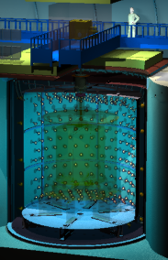

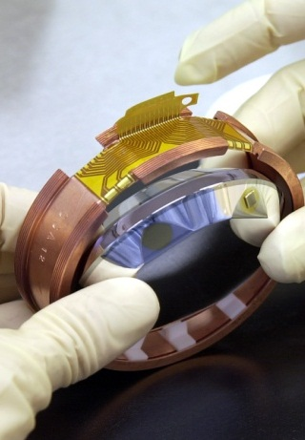
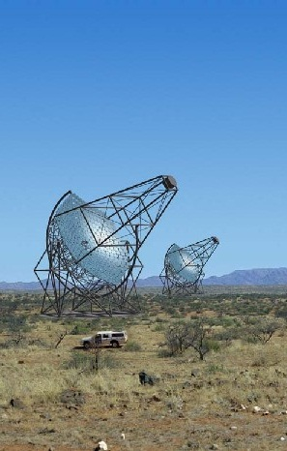
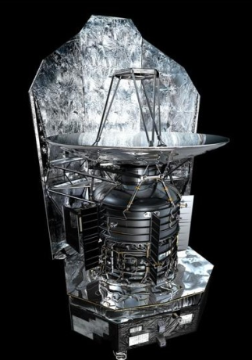
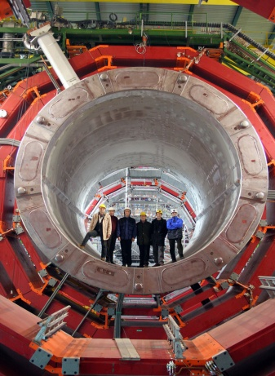

13ème Journées informatique IN2P3/IRFU
Data visualization with
DATA BROWSER software
Double Chooz
ALICE
Edelweiss
HESS
Herschel
CMS
Katy SAINTIN
November 2021
Contact : katy.saintin@cea.fr
Notes:
Saisir les champs « Titre », « P. Nom » et « Date.
Laisser ou retirer le bandeau.

Slide 2
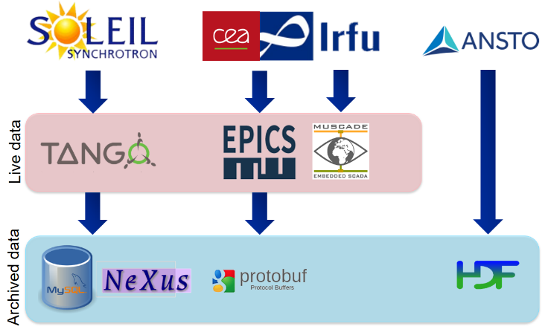
Project context

Slide 3


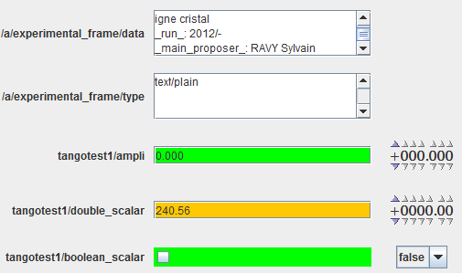
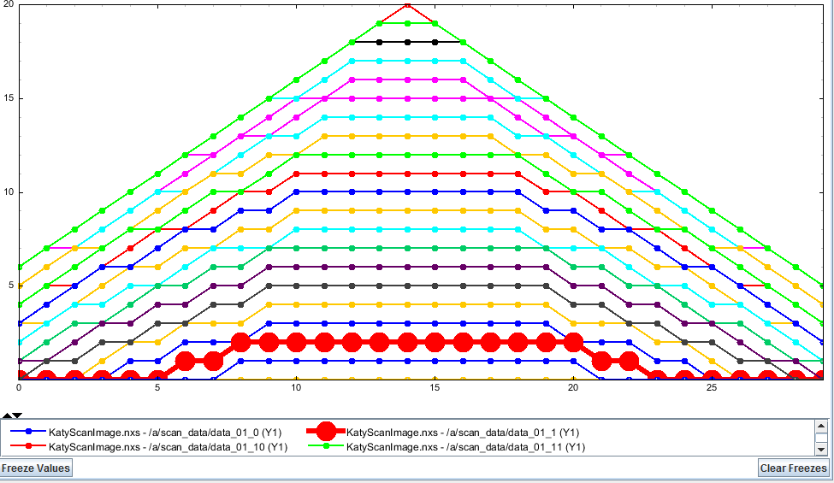
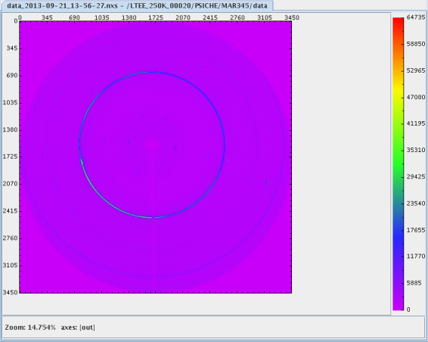



Software architecture
http://sourceforge.net/projects/comete/
COMETE GUI Framework
https://sourceforge.net/projects/commondatamodel
CDMA Framework
Soleil plugins :
Nexus file, EDF file,
Tango control system,
Archiving database.
Ansto plugins :
NetCDF,
HDF

Slide 4
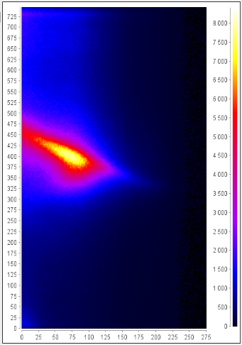
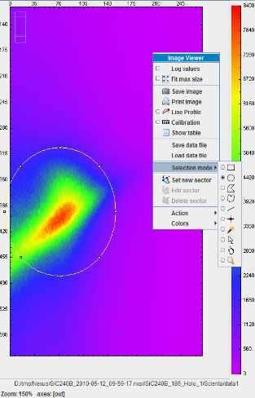

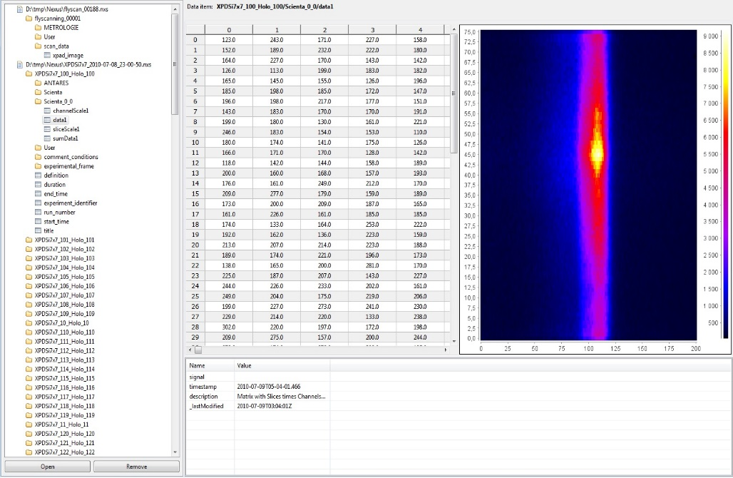
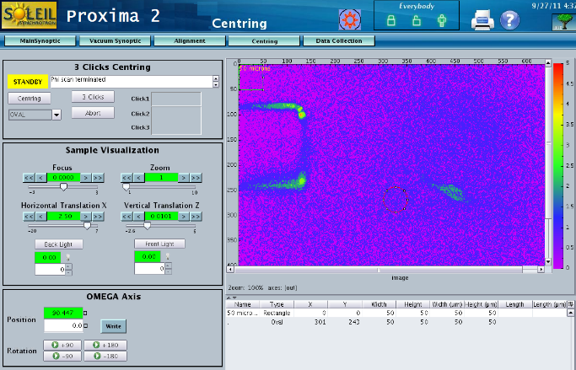
COMETE GUI Framework
COMmunity of Extendable Toolkit for Experiment
COMETE Widgets
Comete SWT
Comete AWT
Comete SWING
Data Source
ImageViewer SWT
CDMA
ImageViewer SWING

Slide 5
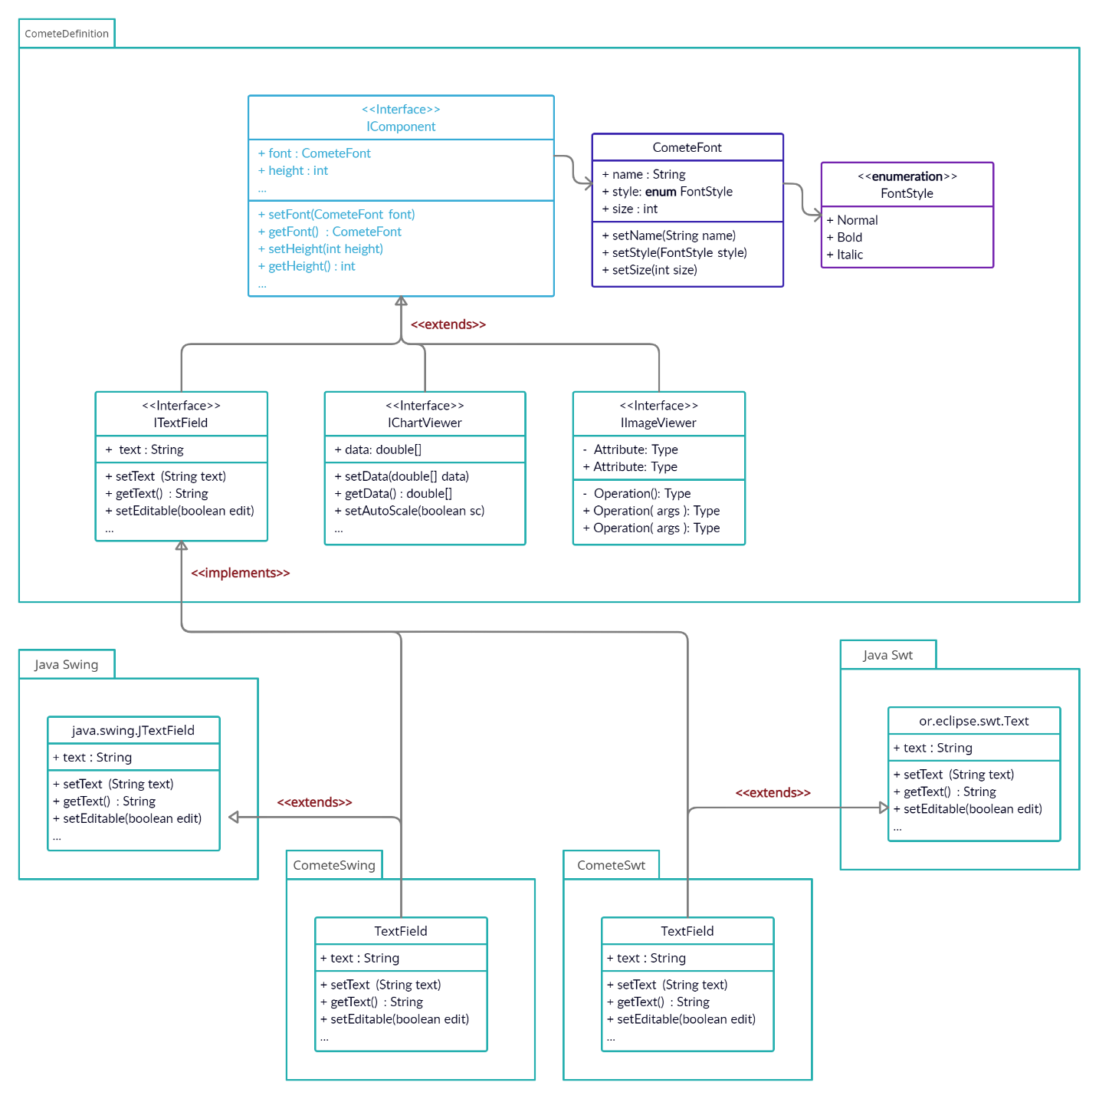
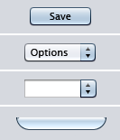
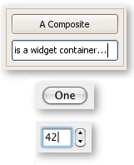
COMETE Class Diagram
No dependency with
a graphical framework
Graphical framework implementation

Slide 6





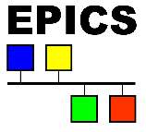



CDMA FRAMEWORK
Common Data Model Access
CDMA
Plugin
Plugin
Plugin
Plugin
Mambo
Plugin
Plugin
Plugin
Notes:
Cliquez sur Insertion puis En-tête/Pied pour saisir les champs « Evènement – Date » et « Service » ; puis cliquer sur Appliquer partout.

Slide 7
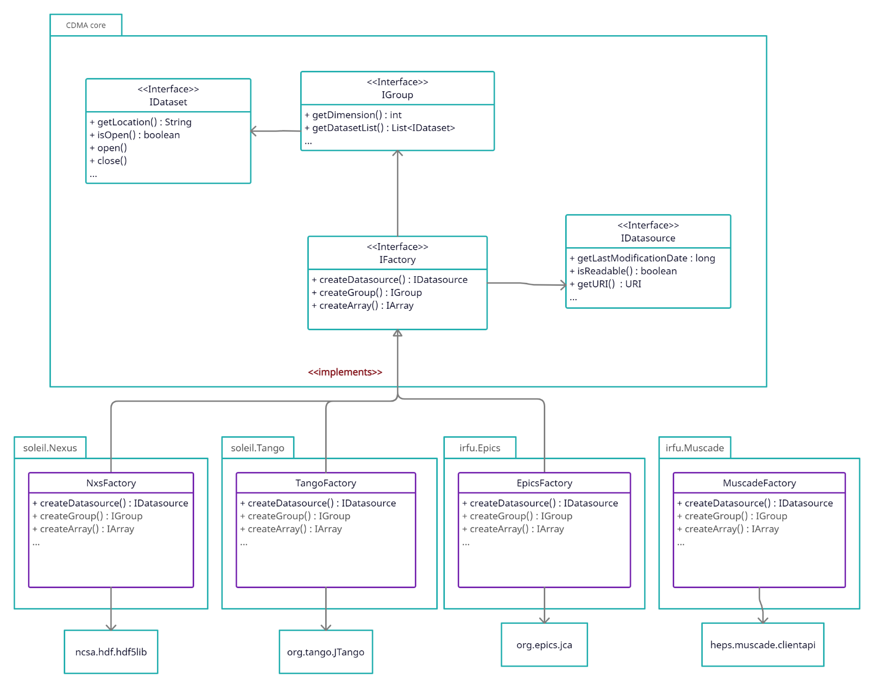
CDMA Class Diagram
No dependency with
a specific library
Notes:
Cliquez sur Insertion puis En-tête/Pied pour saisir les champs « Evènement – Date » et « Service » ; puis cliquer sur Appliquer partout.

Slide 8
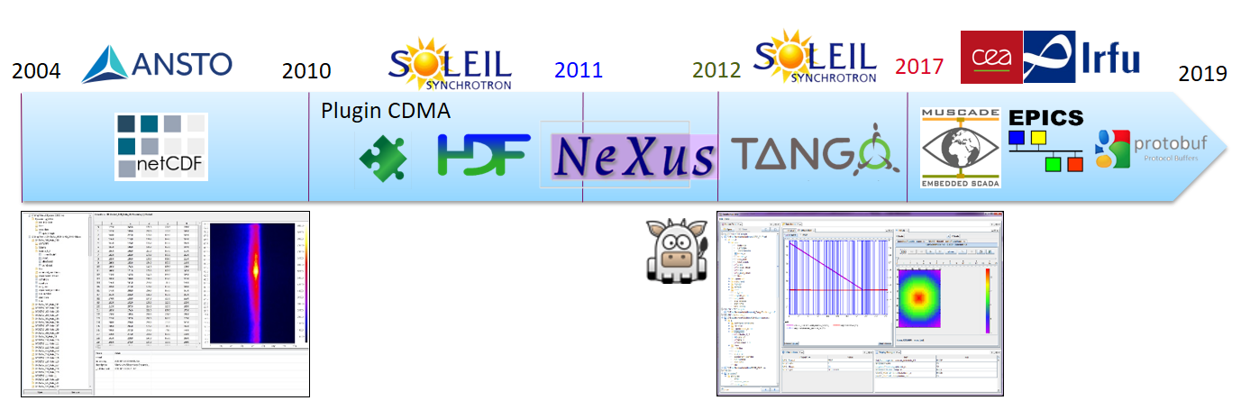
Chronology

Slide 9
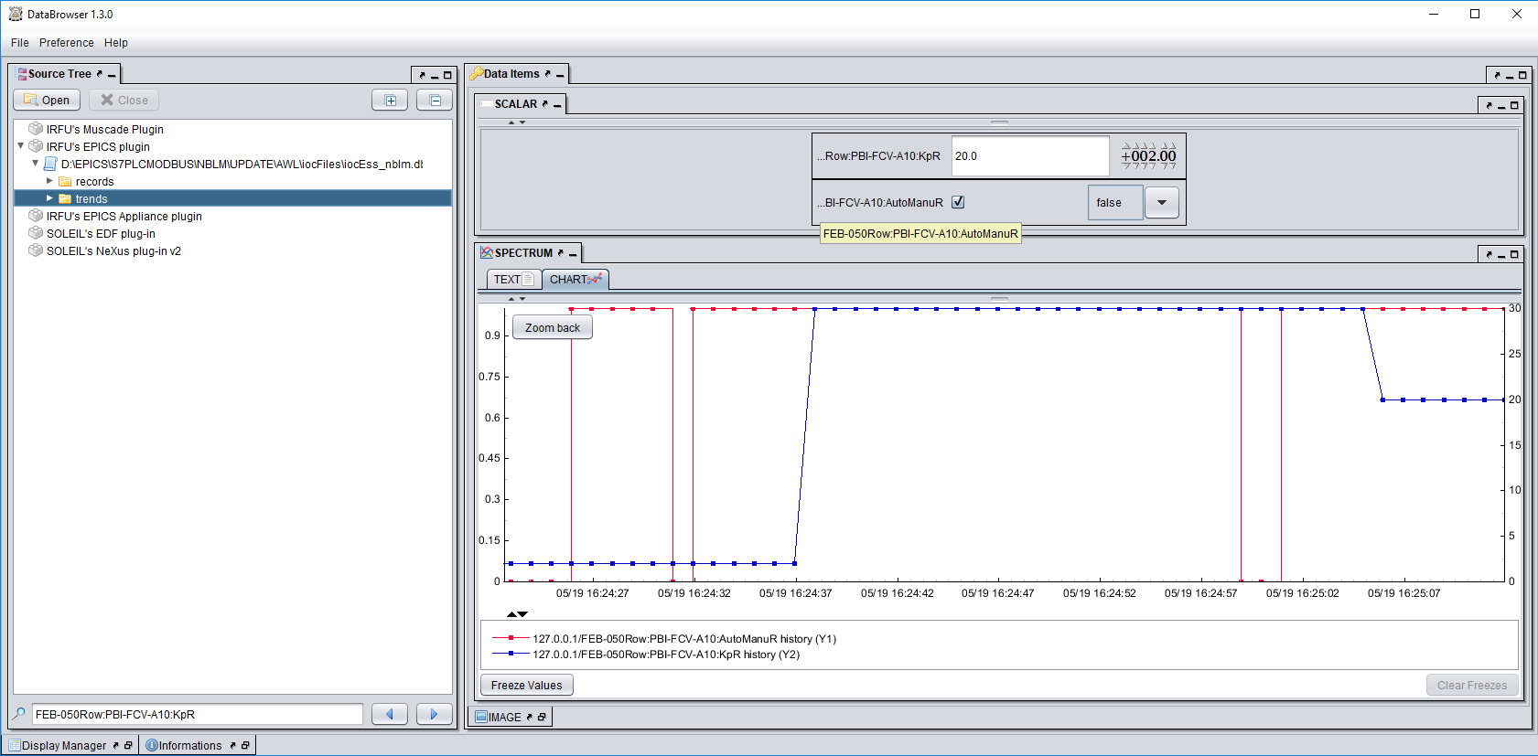
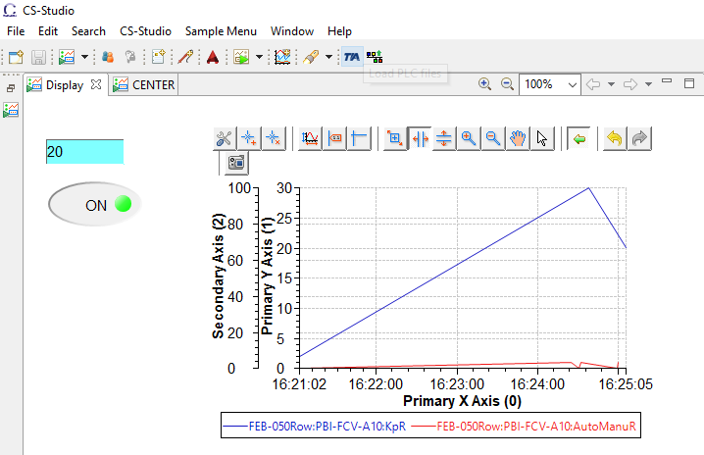

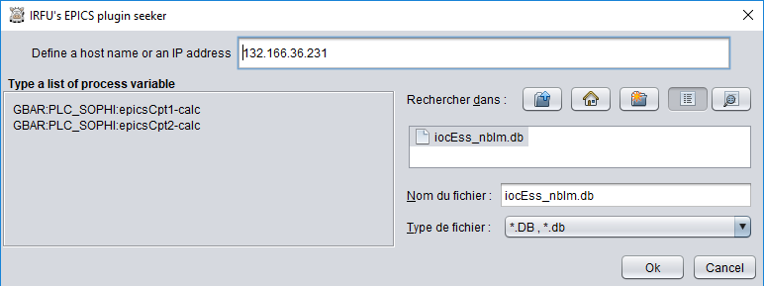
PLUGIN EPICS
CAJ : Channel Access for Java to read & write PV
VisualDCT : EPICS Visual Database Configuration Tool for parsing a EPICS db file
Notes:
Cliquez sur Insertion puis En-tête/Pied pour saisir les champs « Evènement – Date » et « Service » ; puis cliquer sur Appliquer partout.

Slide 10

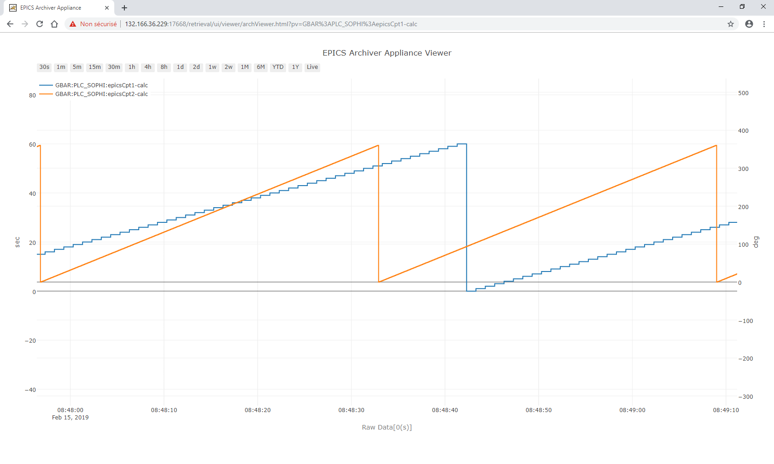
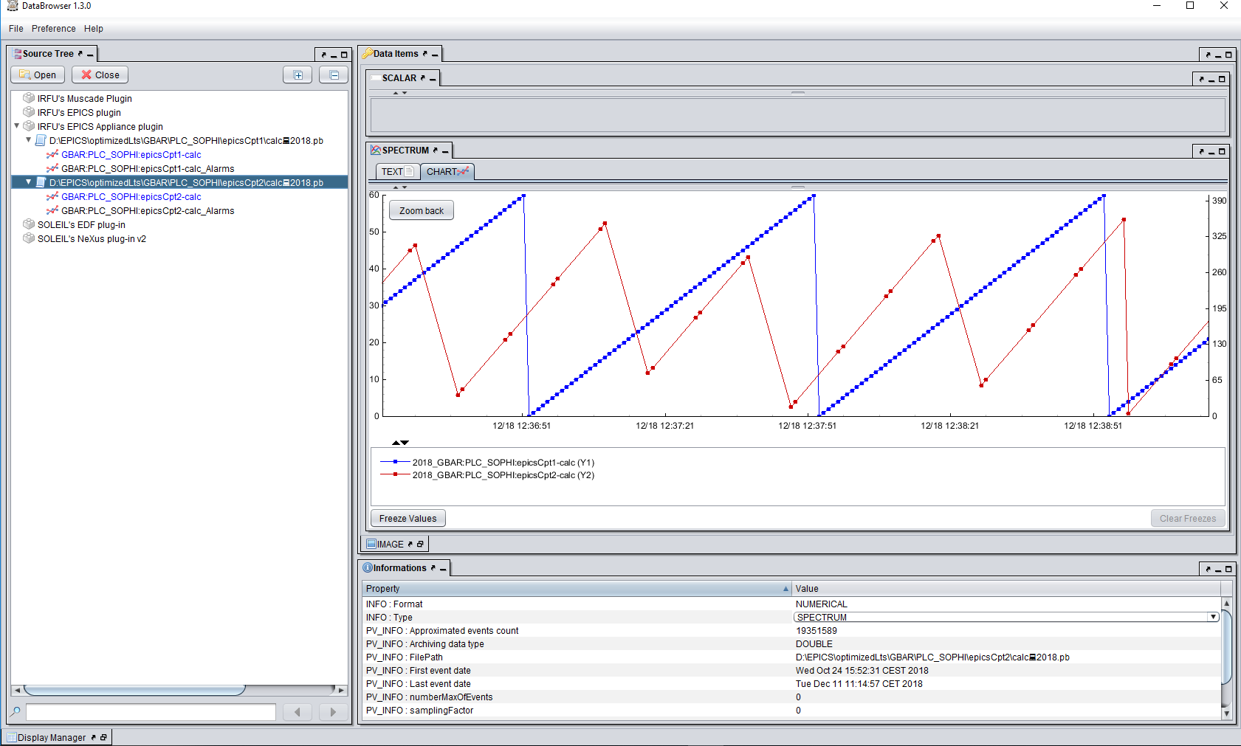
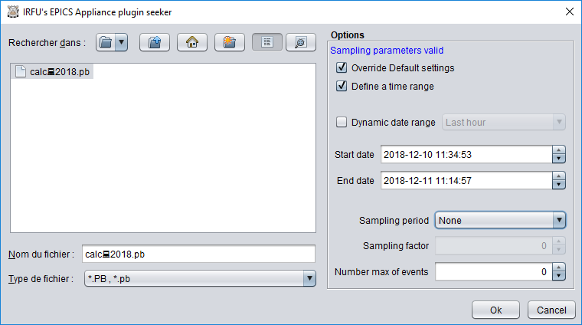

PLUGIN ARCHIVING APPLIANCE
EPICS Archiver Appliance : Read Google Protobuf files
Notes:
Cliquez sur Insertion puis En-tête/Pied pour saisir les champs « Evènement – Date » et « Service » ; puis cliquer sur Appliquer partout.

Slide 11

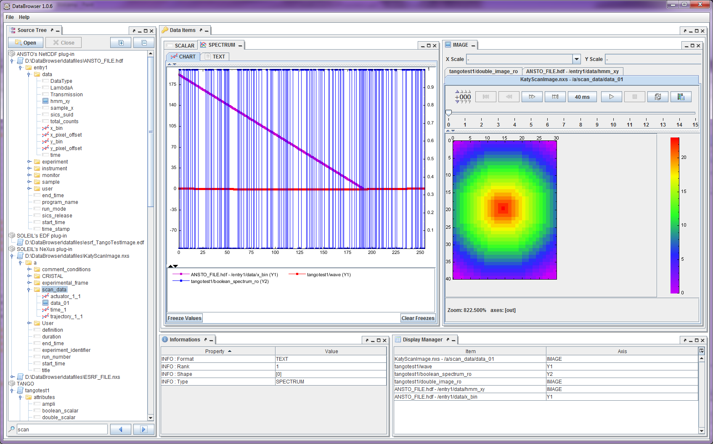
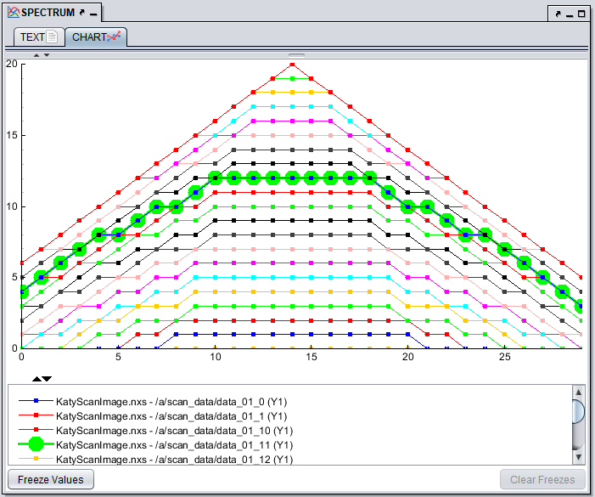
DATABROWSER
http://wiki.synchrotron-soleil.fr/tikiwiki/tiki-index.php?page=How-browse-dowloaded-Nexus-files
http://katy.saintin.free.fr/soleil/databrowser/DataBrowserCEA-1.3.1-2021-07.zip
Notes:
Cliquez sur Insertion puis En-tête/Pied pour saisir les champs « Evènement – Date » et « Service » ; puis cliquer sur Appliquer partout.

Slide 12
Next Steps And Rex
Quality software – IN2P3 Formation
Unitary test and continuous integration => Already done at SOLEIL
Documentation programmer
Javadoc
Automatic deployment
Future plugins
MIA (Numerical Magnet Survey)
Archiving Appliance for EPICS (Http request)
Muscade Archiving
HDF exportation
REX
SOLEIL => Nexus Format on Beam Line in off line mode
IRFU => HDF5 (NBLM ESS), ASNET (Magnet Survey),
futures projects as IPHI and its experiments
New plugin => 2 weeks of development (Java Api)
Notes:
Cliquez sur Insertion puis En-tête/Pied pour saisir les champs « Evènement – Date » et « Service » ; puis cliquer sur Appliquer partout.

Slide 13

Any questions ?

